Slide 1
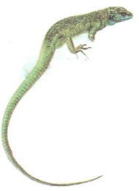
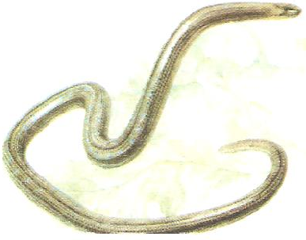
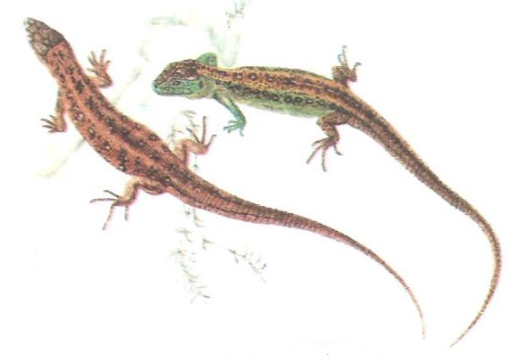
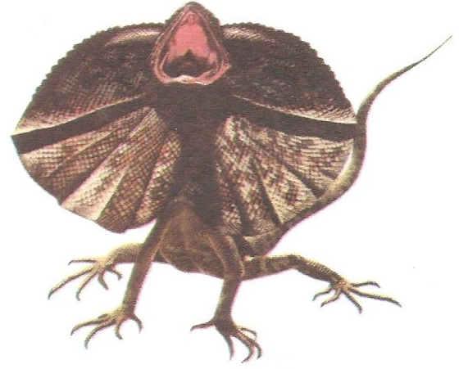
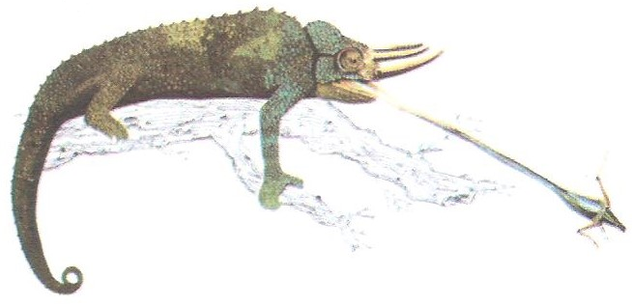

Slide 2
ZVARRANIKËT - RRUAZORËT E MBULUAR ME PLLAKËZA: HARDHUCAT​​
Klasifikoni zvarranikët në 4 grupe të sotme.
Përshkruani tri veqori (përshtatshmëri) kryesore të zvarranikëve që i bëjnë ata të jenë shtazë tipike tokësore.
Përshkruani pamjen e jashtme, mënyrën e lëvizjes dhe të jetesës së hardhucës.
Sqaroni rrezitjen, gjumin dimëror dhe vetgjymtimin tek hardhuca.

